Slide 1

Исследовательское тестирование
21 века
Дежкина Виктория

Slide 2
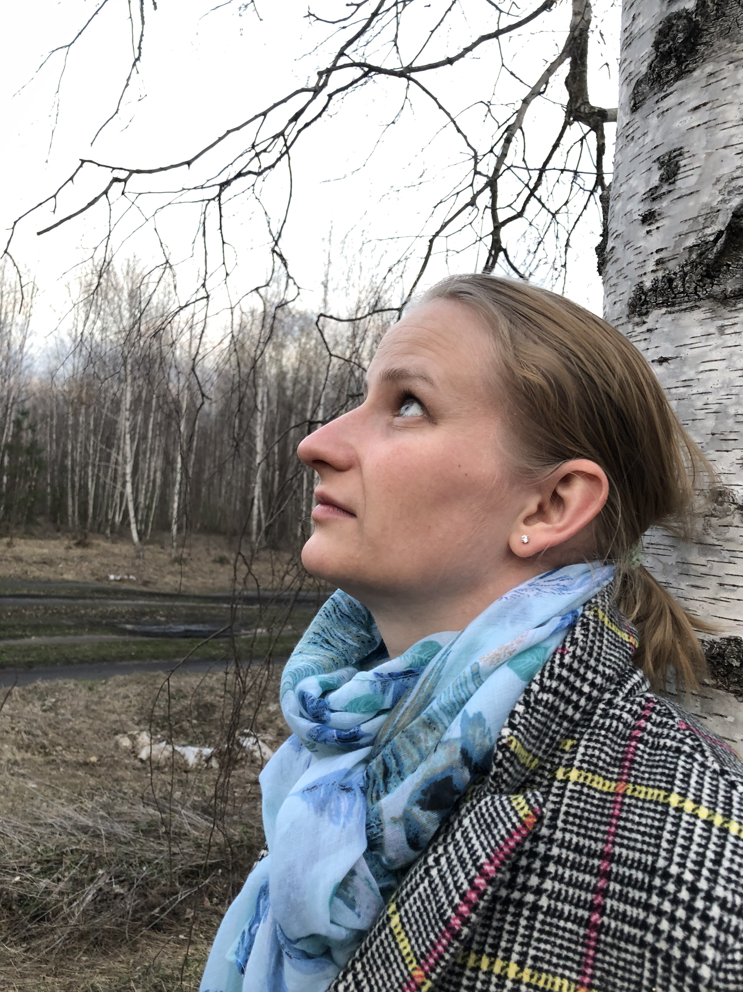

X5.RU
Кто я?
ФИО: Дежкина Виктория
Должность: Руководитель отдела ФТ
Опыт: 2 года X5 Group, 8 лет в тестировании
Контакты : Viktoriya.dezhkina@x5.ru

Slide 3
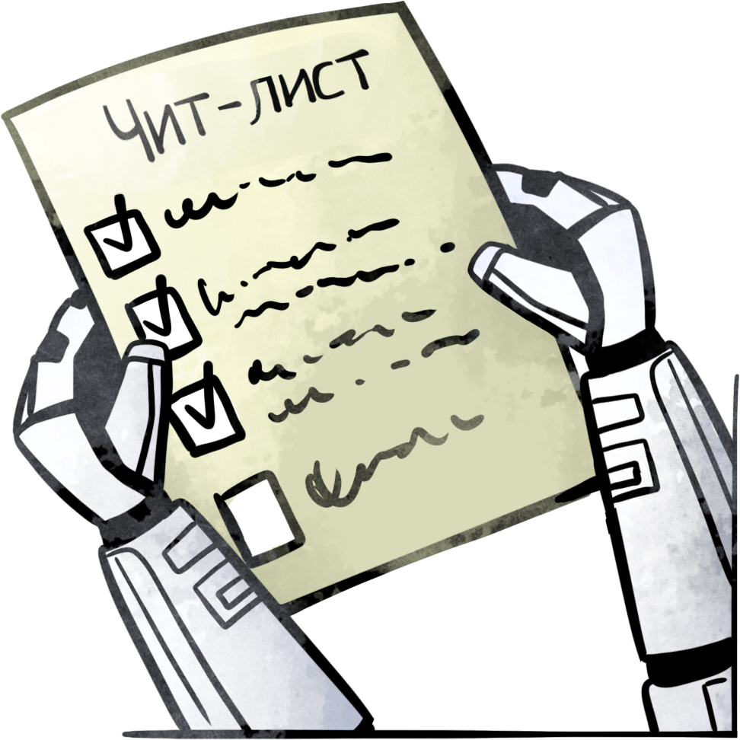
О чем хотелось бы поговорить?

Slide 4
X5.RU
С чего все началось
TBD подход
Скорость разработки дала быстрый рост, а затем пошла вниз
+
Тестовая модель разрослась дублирующими кейсами
ATDD подход
=
+
Задачи готовы, но > 60% спринта выкатывается с заглушками или в «обход ограничений подхода»
Подвижные требования

Slide 5

X5.RU
Почему же качество просело?
Быстро меняющиеся требования.
Сжатые сроки.
Объемный продукт.
Внедрение автотестов требовало рефакторинга ручной тестовой модели.
Эффект пестицида.
Трудно локализуемые дефекты.
Связь тестировщик-продукт.

Slide 6

Что делать?
X5.RU
Релизы на свой страх и риск
Кто написал тот и тестирует
Балансировка тестировщиков
Чередование минорных и крупных выкаток
Рисковые стратегии проверки
Тестирует вся команда
Смена фокуса внимания тестировщика

Slide 7
X5.RU
Что занимает внимание тестировщика?
Сценарии для ФТ/АТ/НТ
Неявные знания о тестировании
Продукт
Артефакты
Информация о качестве

Slide 8
X5.RU
Договоримся о терминах
Исследовательское тестирование
Тестирование не требует написания тест-кейсов, но подразумевает, что каждый последующий шаг выбирается на основании результата предыдущего шага.
Session-based test management
Структурированный и основанный на времени подход к выполнению исследовательского тестирования. Этот тип ТМ включает в себя продвижение фазы ИТ в несколько сеансов.
Rapid Software Testing
Методология быстрого тестирования, основанная на общении

Slide 9
X5.RU
Как может помочь ИТ?
Ускорить обратную связь
Повысить вовлеченность
Минимизировать затраты на актуализацию тест-кейсов
Увеличить прозрачность связи business value – тест-кейс
Повысить процент творческой деятельности в работе мануального тестировщика

Slide 10

X5.RU
Внедрение регулярного ИТ не отменяет сценарного тестирования!

Slide 11
X5.RU
Место ИТ в процессе
Обработка гипотез и идей
Проектирование
Разработка и тестирование
Демо
и внедрение
Декомпозиция и анализ
QA&BA/SA проверка процесса на готовность
QA: Исследует требования + Исследует тестовую модель на адаптивность + исследование команды
Формализует результат в тесты
BA&SA: Согласует тесты
Dev: Unit тестирование
QA: Создание и запуск ручных исследовательских тестов
Корректировка тестовой модели по результатам и запуск автотестов регресса
Нагрузочное тестирование
QA&BA/SA – UAT

Slide 12
Для каждой цели – свой подход
X5.RU
цель
подход
Ускорить обратную связь
Тесты через ментальные карты
Сессионное тестирование
Тестирование через АС и мутацию входных данных
Тестирование изменяющихся требований
Тестирование требований через персонажей
Проверка однозначности восприятия
Тестирование турами
Тестирование связанных функций
pair testing
Взаимодействие с дефектами, тест-кейсами
Тестирование через АС
buddy testing
Тестирование супергероем
Ad-hoc
Помощь в soft аспектах работы

Slide 13
X5.RU
Тестирование персонажами применимо и к требованиям, и к тестовой модели и к разработке
Целевая аудитория
Поведение персонажа
Создайте Именных персонажей
Определите ЦА
Изучите основные проблемы и трудности Саши в похожих продуктах
Персонаж Саша
Продукт для Саши
Результаты внесите в тестовую модель/ обсудите результат с командой
Пройдите продукт Сашей, опираясь (НО не обязательно следуя) на БС
Тестовая модель

Slide 14



Понять ЦА для внутренних пользователей
Общение
Метрики
В команде:
Тет-а-тет
Ретро
Встречи трех амиго
В компании:
Митапы
Встречи в комьюнити
Встречи с соседними отделами и командами
Анализ «проблем соседей»
Количество ретестов по типу задачи
Сравнение сторипоинтов для одной и той же задачи
частота написания/прохождения тестов
Конференции
WIKI
Внешние тематические сайты

Slide 15

X5.RU
«Оживить» персонажа
Разработчик Иван, что лучше делает задачи «туши пожар, пока не погорело»
Тестировщик Катя, что любит котов и будет автоматизировать мою схему
Пользователь Степа, что написал в техподдержку «Спасибо что вы есть!»
Наш будущий пользователь Женя, что хейтит конкурентов ;)
И тд.
  Общие сведения:
Мотивация, желания и страхи:
Знания и квалификация:
Ментальные модели:
Занятия и интересы:
Контекст:

Slide 16
X5.RU
Поставить проблематику и сценарии прогона
Шаблон: Я, как ____ с ограничением ____ буду пользоваться ___, чтобы_____
Я, автотестировщик Света, что не погружена в продукт, буду использовать тест-кейсы как тз
Я, Разработчик Степа, что никогда не читает таблицы до конца, буду выбирать логику задачи читая по диагонали документацию
Я, системный аналитик Вася, буду разбираться в бизнес-требованиях к 1 задаче за 10 минут
Провожу рефакторинг
Выбираю для под автоматизации
Проверяю понятность
И т.д.

Slide 17

X5.RU
Какие инструменты могут помочь
Оценочные листы
Jira/confluence
Yandex.Wordstat
Мониторинг комментариев и отзывов
Hotjar
Google Analytics
Демо и знакомство с пользователем
Ретро
Notes:
https://quality-lab.ru/blog/things-you-should-know-about-your-target-audience/

Slide 18

X5.RU
Метод туров Виттакера применим и к продукту, и к формированию тестов регресса
Как пользоваться методикой:
Выбрать тур.
Изучить его цели.
Поставить таймер на 2 часа (час, полчаса).
Провести исследование системы строго по целям тура. Ни на что не отвлекаясь, только “миссия” тура.
При необходимости повторить.
Notes:
https://quality-lab.ru/blog/things-you-should-know-about-your-target-audience/
https://www.software-testing.by/blog/exploratory-testing-exploratory-tours/

Slide 19
X5.RU
Варианты туров
Tours of the Business District
Tours Through the Historical District
Tours Through the Entertainment District
Tours Through the Tourist District
Tours Through the Hotel District
Tours Through the Seedy District
это те функции, ради которых пользователи покупают и используют приложение. Это те killer-feature, которые упомянет любой из ваших пользователей при опросе, зачем им ваше приложение.
унаследованный код (legacy code);
функции, созданные в предыдущих версиях;
исправления багов.
второстепенные, нежели основные функции, и убеждаются, что они дополняют друг друга без противоречий.
Проверка «первого впечатления"
Сюда приходит тестировщик, уйдя от главной функциональности, чтобы потестировать второстепенные или сопутствующие основным фичам функции, которые часто игнорируются в тест-плане.
Для тестировщика обязателен тур по этим районам для выявления тех опасностей, которые могут подстерегать пользователей продукта. Для тура отлично подойдут входные данные, ломающие приложение или способные каким-либо образом ему навредить.
Notes:
https://www.software-testing.ru/library/testing/testing-for-beginners/2039-wittacker-tours

Slide 20



МТВ применительно к формированию тестов регресса
Что дает?
Что можно исследовать?
В чем сложности?
Актуализацию тест - кейсов
Улучшает юзабилити. тестовой модели
Повышает прозрачность
Повышает глубину кейса
Уменьшает избыточность тестовой модели
Требует выделенного времени
Требует осознанности команды
Наполнение тестовой модели
Возможность прийти к одной цели не одним путями
Как выглядит историческая зона?

Slide 21
X5.RU
Какие инструменты могут помочь
Allure - тест менеджер и генератор кастомных отчетов.
Pencil, Balsamiq - поможет визуализации.
Mockaroo, generatedata.com, testspicer.com, Form Filler- генераторы тестовых данных.
picsum.photos – позволяет генерировать нужные картинки.
pairwise.teremokgames.com – для попарного перебора.
http://validator.w3.org/ - валидаторы HTML/CSS.
Google Chrome .
Notes:
https://quality-lab.ru/blog/things-you-should-know-about-your-target-audience/

Slide 22





X5.RU
Тестирование супергероя как способ подготовки к ретро и тестирование процесса
Notes:
https://software-testing.ru/library/testing/general-testing/2220-superhero-personas

Slide 23

Примеры
ФЛЕШ
МИСТЕР МИКСИСПИТЛИК
ХАЛК
МИСТЕР ФАНТАСТИК
Команда делает все как можно быстрее… Где были проблемы? Простои?
А были задачи, где приходилось делать что-то не по Флоу? Наоборот?
Разгневанные пользователи, огромные задачи? Как справлялись?
Требования, будь они неладны, безразмерны

Slide 24
X5.RU
В чем проблема такого ИТ?
Трудно организовать регулярно
Знания о команде кажется сомнительно применимыми к тестированию
Бытует мнение о проблемах с контролем
Забывают формализовывать полученный опыт
Notes:
https://quality-lab.ru/blog/things-you-should-know-about-your-target-audience/

Slide 25
X5.RU
Как организовать?
ОПРЕДЕЛИТЕ ЦЕЛЬ
УЧИТЫВАЙТЕ СМЕЩЕНИЕ ФОКУСА КОНТРОЛЯ
НЕ НУЖНО СЛИШКОМ МНОГО ТЕСТИРОВАТЬ
ПЛАНИРУЙТЕ ПРОЦЕСС ТЕСТИРОВАНИЯ БЕЗ СКРИПТИНГА
ВЕДИТЕ ЧЕТКИЙ УЧЕТ ВАШИХ ДЕЙСТВИЙ
ИСПОЛЬЗУЙТЕ ИССЛЕДОВАТЕЛЬСКИЕ ТЕСТЫ ВМЕСТЕ СО СЦЕНАРНЫМ

Slide 26

X5.RU
Ключевые способы контроля
Используйте классические метрики качества + методы личного контроля
Количество дефектов, впервые обнаруженных в проде
Матрица бизнес покрытий для тестовой модели
Анализ пользовательского отклика
Стори поинты (Story Points) для оценки

Slide 27
X5.RU
Оценим эффект регулярного ИТ в пилотных проектах
Метрики
Значения
Комментарий
Количество дефектов на проде
∼ 4%
Наблюдается устойчивая тенденция к снижению
Качество тестовых моделей
Регресс проходит более чем 10 раз быстрее
Новые кейсы не требуют рефакторинга под автоматизацию.
Точность тестовой оценки
На 30%
Понимание необходимости исследования позволяет лучше оценивать задачу
По опросам
Проще взаимодействовать друг с другом.
Улучшение командной работы
АТМОСФЕРА
В течение 1 дня
Более 90% задач возвращается в ретест день в день
79,8 % дефектов находится на дев средах
Скорость обратной связи
Notes:
Поменять на прям процентик

Slide 28

Выводы:
Исследовательское тестирование упрощает жизнь и улучшает качество продукта.
Тестируйте команду/артефакты и процессы
Минимизируйте рутинную работу, оставив ее инструментам
Качественно выбирайте метрики
Периодически меняйте фокус внимания при контроле качества

Slide 29
X5.RU
Спасибо.
Вопросы?

